Slide 1
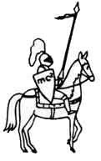
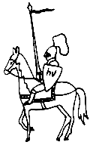

Medzinárodný turnaj mladých fyzikov
Martin Plesch
Prezident IYPT

Slide 2
Medzinárodný
Celkovo sa ho zúčastnilo bezmála 50 rôznych krajín
Každoročne do 40 družstiev
Celý svet:
  Významné zastúpenie má Európa
  Ázia s Čínou, Indiou, Tajvanom, Singapurom, Kóreou, Nepálom, Irán, Hong Kongom, Macaom…
  Opak sveta s Austráliou and Novým Zélandom
  Afrika s Južnou Afrikou a Ugandou
  Severná Amerika s USA a Kanadou
  Južná Amerika s Brazíliou a Mexikom

Slide 3
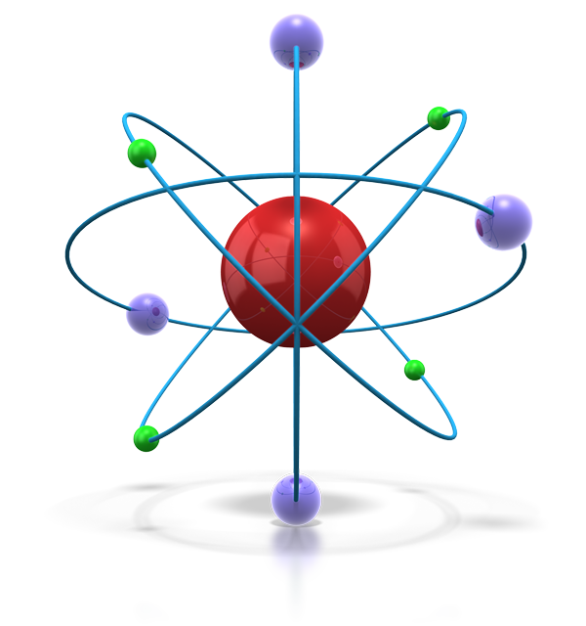
Turnaj
Tímová súťaž
Priama konfrontácia medzi družstvami
Postupová hierarchia
  Krajské kolo
  Celoštátne kolo
  Medzinárodné výstupy
    Rakúsko
    Grécko
    Bulharsko
  Medzinárodný turnaj

Slide 4
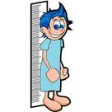
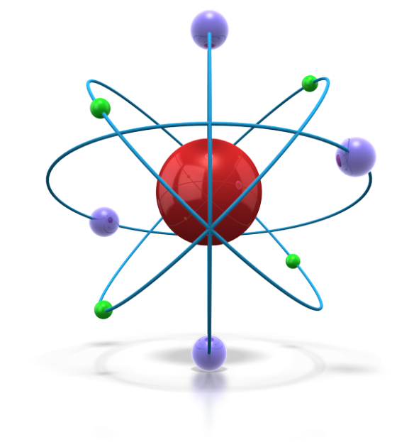
Mladých
Žiaci stredných škôl
Bez priameho vekového limitu

Slide 5
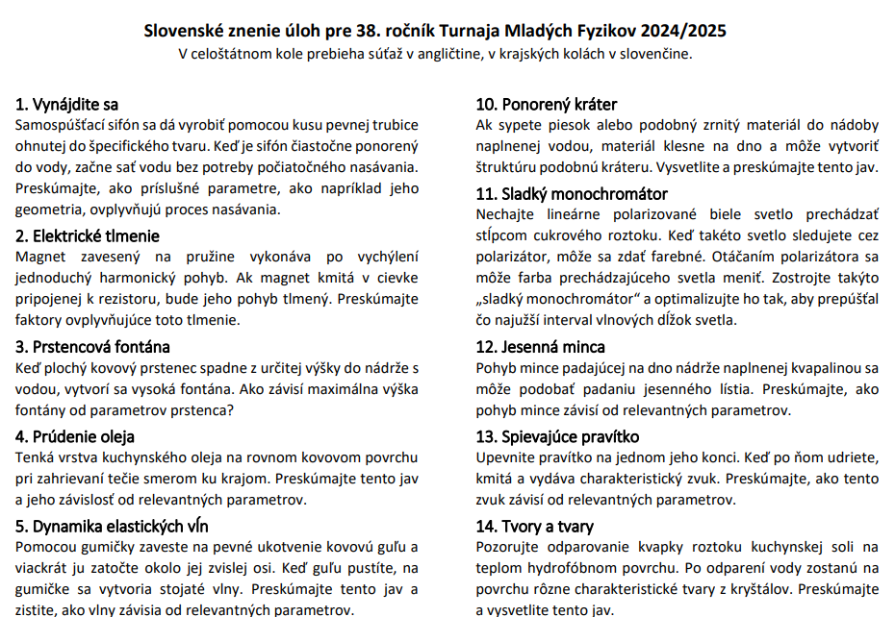
Fyzikov

Slide 6
Trochu z histórie
Súťaž vznikla v Moskve, v bývalom Sovietskom zväze
Medzinárodnou sa stala začiatkom 90’
V roku 1994 bola prvýkrát zorganizovaná mimo ZSSR (Holandsko)
V roku 1998 sa pridal prvý neeurópsky tím (Australia)
Kovid nám dal ľavý hák... a vojna pridala pravý
Od 2024 sme späť, najväčší turnaj v modernej histórii (Budapešť, 38 krajín, bez Ruska a Bieloruska)

Slide 7
Fyzboj
Súťažia tímy študentov
  Traja študenti v Krajskom kole, Rakúsko a Grécku
  Piati študenti vo vyšších kolách
Tri až štyri tímy v jednej skupine
  Jeden tím prednáša riešenie (referent)
  Druhý tím riešenie oponuje (prípadne aj vyberá úlohu)
  Tretí tím recenzuje
Porota hodnotí všetky tri tímy
  Cca 5 porotcov od univerzitných študentov po profesorov
  Známky 1 – 10 ako v krasokorčuľovaní
  Udeľované na základe komplexného podkladu

Slide 8
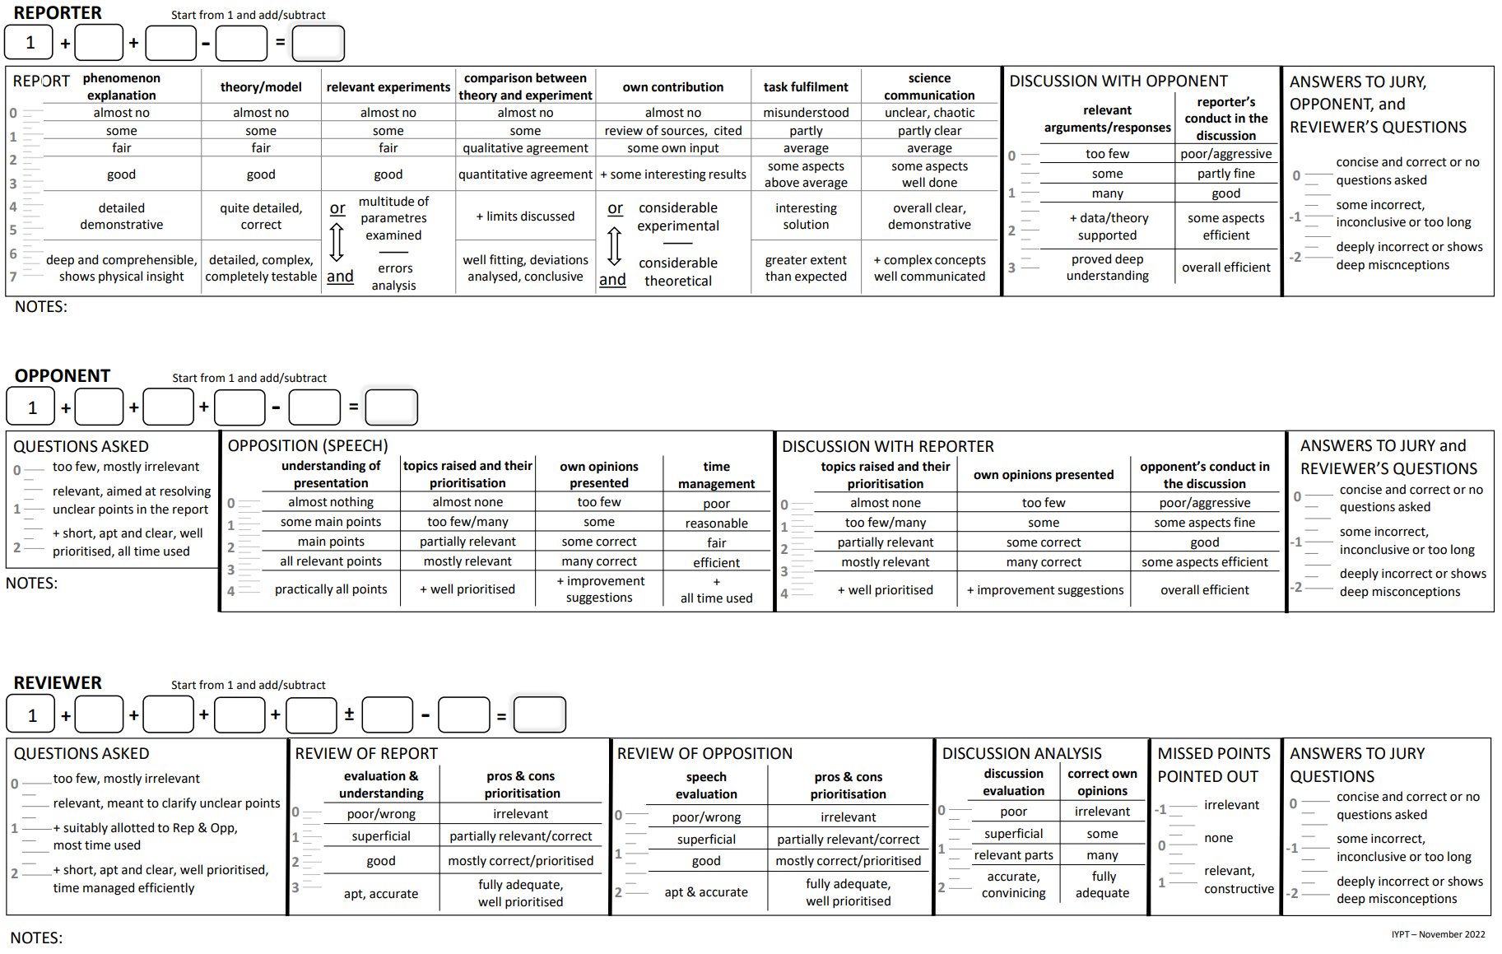
Hodnotiaci hárok

Slide 9
Časový rámec
Krajské kolá
  Trojice študentov, vlastný výber úlohy
  Bratislava, Banská Bystrica, Košice, ...?
  10.2.2026
Celoštátne kolo
  Košice, 23. – 27.7.2026
Medzinárodné kolá
  Leoben, Rakúsko, apríl 2026
  Sofia, Bulharsko, apríl 2026
  Solún, Grécko, máj 2026

Slide 10
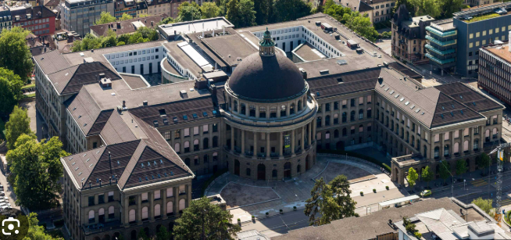
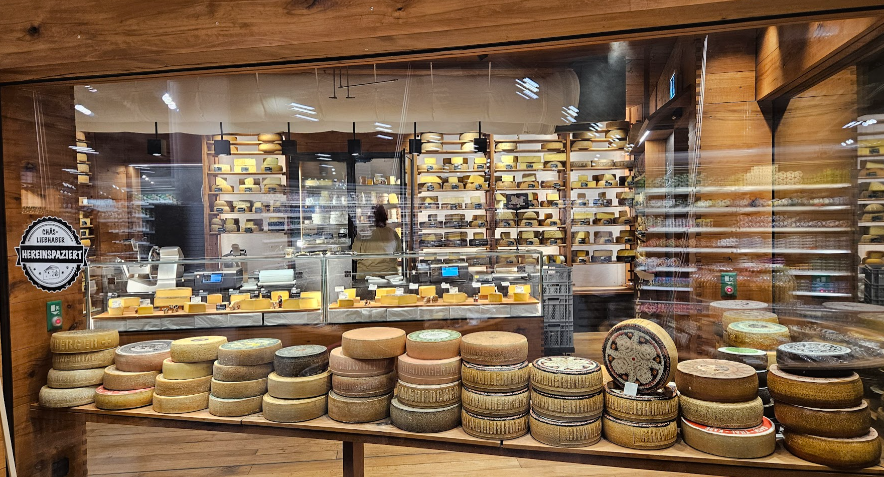
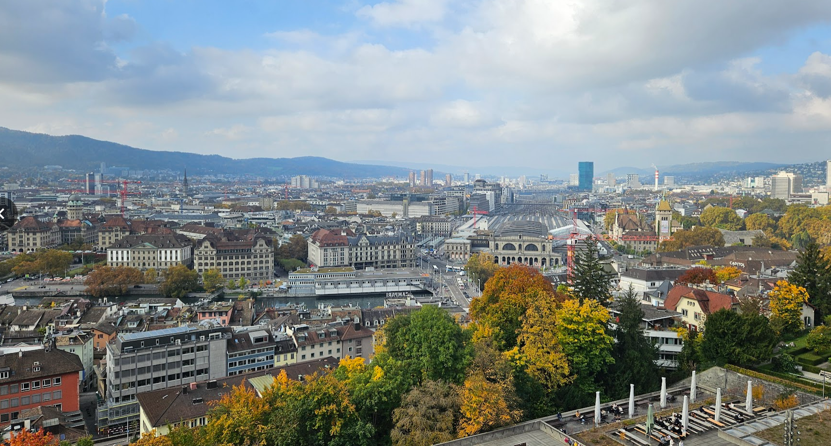
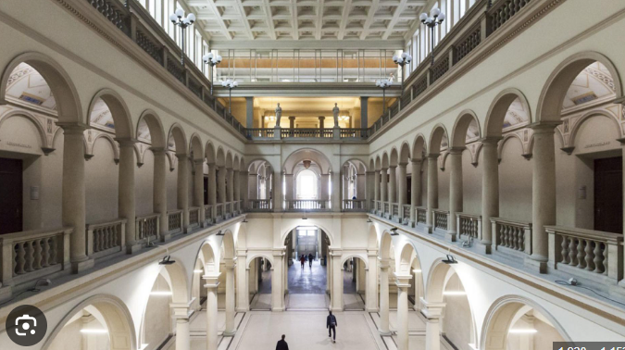
Zürich, Švajčiarsko 5.7. – 12.7.2026

Slide 11

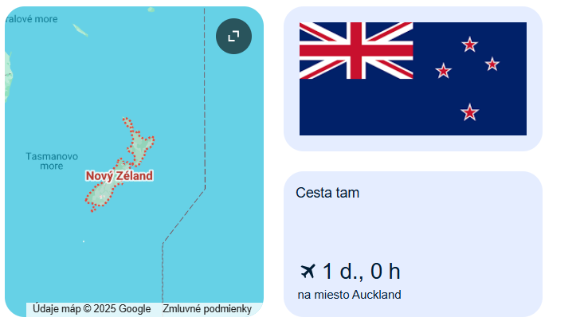
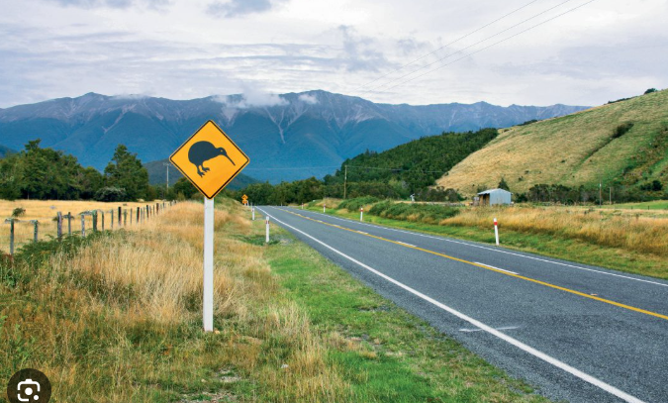
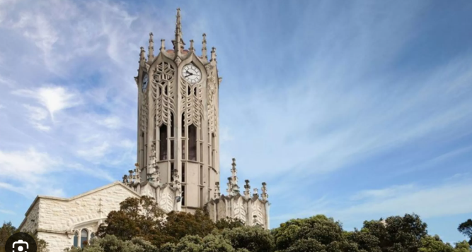
Nový Zéland júl 2027

